Slide 1
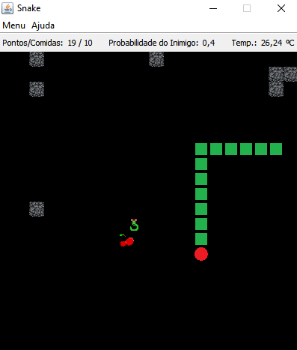


Snake v2.0
Projeto de Processamento da Informação
1º Semestre de 2019-2020
Engenharia Informática - ISCTE-IUL
82745 – Dário Pereira
82222 – João Mendes
82270 – Rodrigo Alves
83404 – Éric Sancha
Código (Java) do projeto em: https://github.com/dariopereiradp/Snake2
Notes:
Boa tarde! Vamos apresentar o nosso projeto que tem o nome “Snake”, versão 2.0!
Esse é o nosso grupo: … (apresentar cada pessoa)
O projeto foi feito em Java puro e só usamos uma biblioteca externa (JFreeChart) para testar as variáveis com os histogramas. O código está guardado no GitHub, nesse link (…)

Slide 2
Objetivos
Reproduzir o jogo clássico da Nokia, Snake. Implementamos algumas melhorias e adaptamos o jogo para o uso de aleatoriedades:
Acrescentamos um inimigo, que movimenta-se à volta da comida, quando aparece.
Podem aparecer algumas paredes com número aleatório e posição aleatória.
A cobra tem uma velocidade variável, proporcional à temperatura.
Há 4 tipos de comida, com pontuações diferentes: quanto mais alta for a pontuação, menor a probabilidade de sair essa comida.
Notes:
-> As paredes tornam o jogo mais difícil, pois podem estar no meio do cenário, não apenas nas extremidades. Se a cobra bater numa parede, perde o jogo.
-> Quanto maior for a temperatura, maior é a velocidade da cobra. Quanto menor a temperatura, mais lenta a cobra fica.

Slide 3
Variáveis Aleatórias - Contínuas
Temperatura Ambiente
Posição das Paredes
Posição das comidas
Notes:
Apenas dizer o nome de cada variável.

Slide 4
Variáveis Aleatórias - Discretas
Pontuação das comidas
Número de Paredes
Número de inimigos
Notes:
Apenas dizer o nome de cada variável.

Slide 5
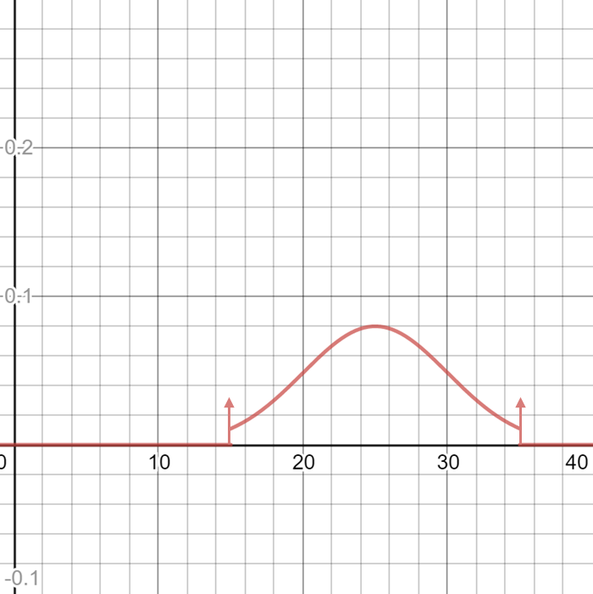
Temperatura ambiente
$p\left(x\right)=\frac{1}{\sqrt{2π∗5}}e^{\frac{{−(x−25)}^{2}}{2∗5^{2}}}∗\left(u\left(x−15\right)−u\left(x−35\right)\right)+0,025∗δ\left(x−15\right)+0,025 ∗ δ(x−35)$
public static double generateTemp1() {
double value = 0.0;
do {
double p1, p2, p;
do {
p1 = -1 + (1 + 1) * Math.random();
p2 = -1 + (1 + 1) * Math.random();
p = p1 * p1 + p2 * p2;
} while (p >= 1);
value = media + sigma * p1 * Math.sqrt(-2 * Math.log(p) / p);
} while (value <= 15 || value >= 35);
return value;
}
public static double generateTemp() {
double u = Math.random();
if (u < 0.025) return 15;
else if (u > (1 - 0.025)) return 35;
else return generateTemp1();
}
Notes:
A primeira variável é a temperatura ambiente, que se altera a cada 5 segundos. Essa temperatura segue uma distribuição normal/gaussiana, com média igual a 25 e desvio padrão igual a 5. Além disso, está limitada entre 15 e 35 graus, como podemos ver através da função u e dos deltas de Dirac.
Usamos duas funções para gerar essa variável. A função generateTemp() serve para limitar a temperatura entre 15 e 35 graus.
A função generateTemp1() é a que gera a função gaussiana, garantindo que são gerados apenas valores maiores que 15 e menores que 35.

Slide 6
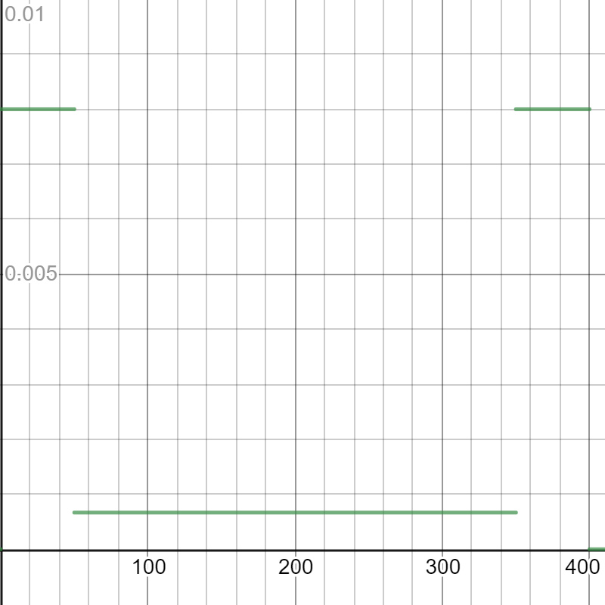
Posição das Paredes
$$p\left(x\right)=\frac{1}{125}∗\left(u\left(x\right)−u\left(x−50\right)\right)+\frac{1}{1500}∗\left(u\left(x−50\right)−u\left(x−350\right)\right)+\frac{1}{125}∗(u\left(x−350\right)−u(x−400)$$
public static double generateRandomPosition() {
double u = Math.random();
if (u <= 0.4)
return 0 + (Math.random() * ((50 - 0) + 1));
else {
if (u <= 0.8)
return 350 + (Math.random() * ((400 - 350) + 1));
else
return 50 + (Math.random() * (350 - 50) + 1);
}
}
public void generatePosition() {
x = round20((int) generateRandomPosition());
y = round20((int) generateRandomPosition());
}
public static Integer round20(Integer b) {
return b - (b % 20);
}
Notes:
A posição das paredes tem maior probabilidade de sair nas extremidades, mas também pode sair no meio. A primeira função gera os valores double de acordo com a função densidade probabilidade. A segunda função usa a primeira para gerar valores para as coordenadas x e y da posição e arredonda o valor para um múltiplo de 20, que é necessário para garantir a correta colisão no jogo (porque o tamanho das imanges é 20x20)

Slide 7
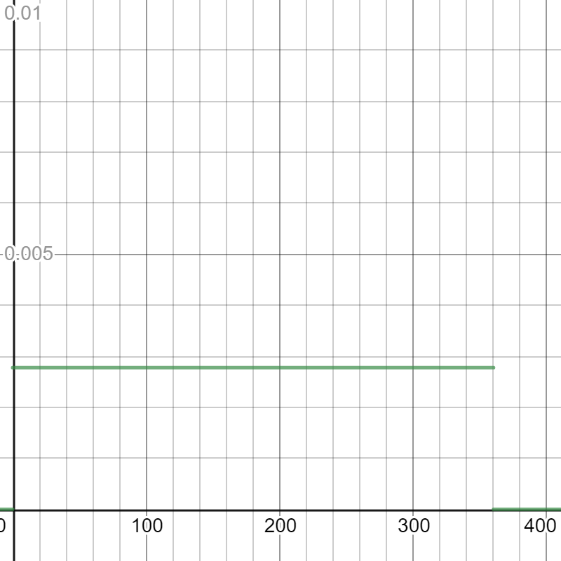
Posição das Comidas
$$p\left(x\right)=\frac{1}{360}∗(u\left(x\right)−u\left(x−360\right))$$
public void genaratePosition() {
int r = (int) (Math.random() * 19);
x = ((r * 20));
r = (int) (Math.random() * 19);
y = ((r * 20));
}
Notes:
Essa é uma função uniforme. Basicamente a comida pode ser gerada em qualquer posição entre 0 e 360, com igual probabilidade de sair. Depois também arredondamos para um múltiplo de 20 para garantir a colisão.

Slide 8
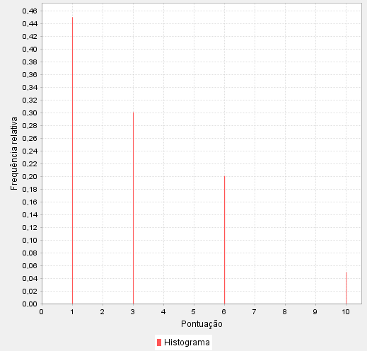
Pontuação das Comidas
$$p\left(x\right)=0,45∗δ\left(x−1\right)+0.3∗δ\left(x−3\right)+0.2∗δ\left(x−6\right)+0.05∗δ(x−10)$$
public void generateType() {
double u = Math.random();
if (u <= 0.05)
type = Food_Type.RUBY; // 10 pontos
else if (u > 0.05 && u <= 0.25)
type = Food_Type.CHERRY; // 6 pontos
else if (u > 0.25 && u <= 0.55)
type = Food_Type.RED_APPLE; // 3 pontos
else if (u > 0.55 && u <= 1)
type = Food_Type.PEAR; // 1 ponto
}
Notes:
A comida pode ser de 4 tipos diferentes, com pontuações diferentes e probabilidades diferentes. A mais comum vale 1 ponto e tem probabilidade de 45%. A segunda vale 3 pontos e tem 30% de probabilidade. A terceira vale 6 pontos e tem 20% de probabilidade e a mais rara vale 10 pontos e tem 5% de probabilidade de ser gerada.

Slide 9
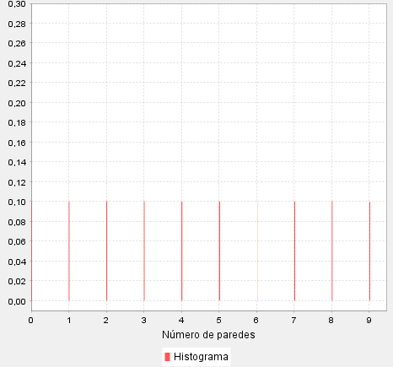
Número de Paredes
$$p\left(x\right)=\frac{1}{10}∗\sum_{i=0}^{9}{δ(x−i)}$$
public static int generateNParedes() {
int nParedes = 0 + (int) (Math.random() * ((9 - 0) + 1));
return nParedes;
}
Notes:
O número de paredes segue uma distribuição uniforme. As paredes são geradas no início do jogo e pode ser gerado um número entre 0 e 9 paredes, cada um com 10% de probabilidade.

Slide 10
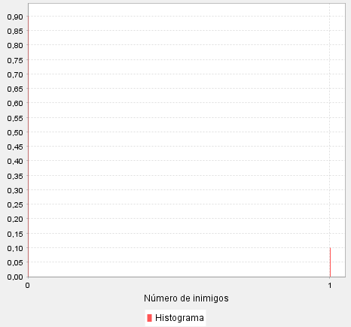

Número de Inimigos
$p\left(x\right)=0,9∗δ\left(x\right)+0,1∗δ(x−1)$ -> Caso inicial
(a cada 3 comidas)
$$p\left(x\right)=0,8∗δ\left(x\right)+0,2∗δ(x−1)$$
…
$p\left(x\right)=0∗δ\left(x\right)+1∗δ(x−1)$ -> Caso final
public static boolean geraInimigo() {
double u = Math.random();
if(u<=probabilidade_sim)
return true;
else
return false;
}
// A cada 3 comidas essa função é chamada
public static void change_probabilidades() {
if (probabilidade_sim < 1)
probabilidade_sim += 0.1;
}
Gráfico do caso inicial
Notes:
Essa variável tem uma configuração inicial em que a probabilidade de ser gerado um inimigo é 10% e de não ser gerado é 90%. A cada 3 vezes que a cobra come, a probabilidade de ser gerado um inimigo aumenta em 0.1, tornando o jogo mais difícil. A probabilidade aumenta até o limite em que será 100% provável que o inimigo seja gerado, ou seja, sempre vai ser gerado o inimigo. (a altura dos Deltas de Dirac vão se alterando: o primeiro desce e o segundo cresce).

Slide 11

Snake v2.0
Demonstração das variáveis aleatórias
(Histogramas gerados com a biblioteca JFreeChart: http://www.jfree.org/jfreechart/)
Demonstração do jogo
Snake v2.0.jar
Notes:
Apresentar primeiro os histogramas. Dizer o número de amostras. Explicar que os gráficos foram gerados usando a biblioteca JFreeChart
Atenção especial à temperatura: explicar a altura dos Deltas de Dirac: as barras não abrangem apenas um valor (por exemplo o 15). Vários valores são agrupados, causando que a altura do Delta de Dirac no histograma seja maior do que o esperado.
Demonstração do jogo: demonstrar a variação de velocidade, probabilidade do inimigo, pontuação esperada, número de comidas. A função de restart (R), Pause (P). As Regras, secção Sobre…

